Slide 1
Базы данных
Лекция 8. Транзакции в базах данных
Евдокимов А.А., e-mail: evdokimovmail27@gmail.com

Slide 2
Цели лекции
Базы данных, на которых строятся корпоративные информационные системы должны обеспечить одновременный и независимый доступ к данным для сотен и тысяч пользователей. Оказывается, при параллельной работе пользователей результаты вычислений могут зависеть от временных соотношений между действиями пользователей. Как избежать этой зависимости? Можно ли организовать чтение данных одним пользователем и одновременно их изменение другим? Как добиться, чтобы деньги, снятые с одного счета, и из-за сбоя системы не зачисленные на другой счет, не могли пропасть бесследно? Можно ли восстановить данные при отказах и сбоях?
Все эти проблемы решаются за счёт использования механизма транзакций, работающего в базах с любыми моделями данных.
Транзакции обеспечивают:
Сохранение целостности данных.
Параллельную работу пользователей с базой данных.
Восстановление данных при отказах и сбоях.
В этой лекции будут рассмотрены транзакции и часть вопросов, связанных с перечисленными тремя аспектами их применения. Тема довольно сложна для начинающих, в частности, из-за необходимости рассмотрения процессов во времени.

Slide 3
Сбой при выполнении связанных действий
Снятие 300 р. со счета A
Зачисление 300 р.на счет B
Снятие 300 р. со счета A
Сбой сервера, зачисление
не может быть выполнено
Все выполнено правильно
Время
Со счета A исчезли деньги
Следовательно
Необходим механизм, позволяющий исключить
такую возможность

Slide 4
Ошибки при параллельной работе пользователей. Сальдо по группе счетов
С данными работают два пользователя П1 и П2
П1: Подсчёт сальдо С
П2: Перевод со счета №1 на счет №1000
0
С=0
С = С + Сч1
С = С + Сч2
С = С + Сч3
……………..
……………..
С = С + Сч1000
Сч1 = Сч1 – 200
Сч1000 = Сч1000 + 200
Ошибка подсчета сальдо С составила +200
t
Необходим механизм, позволяющий
исключить такие ошибки

Slide 5
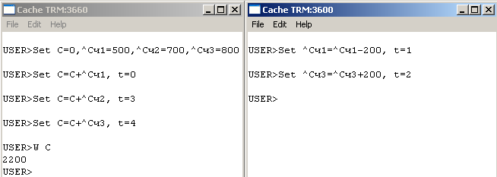
Моделируем параллельную работу двух пользователей
Ошибка – сальдо 2200, а не 2000
Сальдо по группе счетов ^Сч1, ^Сч2, ^Сч3. Два запущенных терминала моделируют работу двух пользователей. Присваивание переменной t значений 0, 1, 2, 3, 4 просто отмечает порядок выполнения действий. Так, первая строка в терминале справа (с присваиванием t=1) выполняется после второй строки в левом терминале (с присваиванием t=0)

Slide 6
Простейшая транзакция
Вернемся к рассмотренной ранее операции -- переводу денег с одного счета на другой. Эта операция включает две атомарные (элементарные, неделимые) операции:
снятие суммы с одного счета,
зачисление суммы на другой счет.
Если СУБД будет выполнять (или не выполнять) эти две операции только вместе, то база будет находиться в согласованном состоянии всегда за исключением промежутка времени выполнения этих операций. Не будут возникать ситуации при которых суммы, снятые с одного счета, ни на какой другой счет не поступают. Объединение нескольких операций в неделимое целое называют транзакцией.
Вопрос: Что делать, если часть данных уже изменена, а остальные измениться не могут?
Ответ: Откатить выполненные изменения, то есть вернуться к ранее существовавшим значениям. Но как?
Определение: База находится в согласованном состоянии, если выполняются все записанные в ней ограничения целостности.
Во время выполнения транзакций база может рассогласовываться.
Вопрос: Какое ограничение целостности нарушается в примере на слайде 3 (перевод денег со счёта на счёт)?

Slide 7
Чего ждем от транзакций
Мы уже говорили о том, что транзакционный механизм должен обеспечить:
Сохранение целостности данных
Параллельную работу пользователей
Восстановление данных при отказах и сбоях
При отказах информационной системы желательно сохранить сведения о попытке выполнения транзакции. Если при этом транзакция была выполнена частично, то уже выполненную часть операций необходимо откатить. После восстановления системы транзакция должна быть выполнена повторно.

Slide 8
Определение транзакции
Определение: Транзакция – это последовательность операторов, выполняющаяся как единое целое и переводящая базу данных из одного целостного состояния в другое целостное состояние.
Вспоминаем недавно сказанное
Определение: База данных находится в согласованном (целостном) состоянии, если выполнены все определённые в ней ограничения целостности.
В транзакциях используют следующие операторы:
чтения данных;
манипулирования данными;
блокирования и разблокирования ресурсов.
Уточнение: Употреблённый в определении термин “последовательность” не означает, что по структуре транзакция это обязательно линейная цепочка операторов, но каждое исполнение транзакции – это именно последовательность действий.

Slide 9
Свойства транзакций
Свойства АСИД:
(А) Атомарность. Транзакция выполняется как единое целое (либо все выполняется, либо все не выполняется).
(С) Согласованность. Транзакция переводит базу данных из одного согласованного состояния в другое согласованное состояние. Внутри транзакции согласованность базы данных может нарушаться.
(И) Изолированность. Транзакции разных пользователей не должны мешать друг другу.
(Д) Долговечность. Результаты работы выполненной транзакции должны сохраниться в базе данных, даже если по завершении транзакции произойдет сбой системы.
Замечание: Соответствующая английская аббревиатура ACID (Atomicity, Consistency, Isolation, Durability)
Основной автор рассматриваемой модели транзакций Джеймс Николас «Джим» Грей (James Nicholas "Jim" Gray) награждённый премией Тьюринга за вклад в развитие баз данных в 1998 году за разработки конца 70-х годов.
Это свойство не кажется вам странным?

Slide 10
Свойства АСИД
A
(Атомарность)
Д
(Долговечность)
Либо все выполняется, либо все не выполняется.
Результаты работы транзакции должны сохраниться в базе, даже при сбое системы после завершения транзакции.
свойства
Транзакции
С
(Согласованность)
И
(Изолированность)
Из одного согласованного состояния в другое согласованное состояние.
Транзакции разных пользователей не должны мешать друг другу.

Slide 11
Замечание о свойствах АСИД
Свойства АСИД транзакций за исключением атомарности не всегда выполняются в полном объеме.
Согласованность. Нарушается внутри транзакции. При неполной изоляции транзакций несогласованные данные могут быть доступны другим транзакциям.
Изоляция. Полной изоляции транзакций можно достигнуть только если принудительно выстраивать транзакции в очередь и исполнять их строго одну после другой. При этом достаточно одной из транзакций зависнуть (“сначала я пила кофе, потом меня вызвал начальник, а потом был перерыв”) или выполняться слишком долго, чтобы остановить работу. Поэтому вводится несколько уровней неполной изоляции.
Долговечность:
Кажущееся несоответствие в определении свойства исчезает, если вспомнить, что завершение транзакции происходит в оперативной памяти, а сбой может помешать вытолкнуть изменения данных на диск.
Долговечность может нарушаться, например, если транзакция T2, вызванная из транзакции T1 будет завершена успешно, а T1 откатится.

Slide 12
Оформление транзакций в языках
Два способа запуска транзакции:
Транзакция начинается автоматически с момента присоединения пользователя к СУБД или по завершении предыдущей транзакции (например, в Oracle).
Транзакция начинается специальной командой BEGIN TRANSACTION или другой командой аналогичного назначения (например, в Caché).
Транзакция завершается (успешно или не успешно) специальными командами или по событию:
Команда COMMIT [WORK] (зафиксировать транзакцию).
Команда ROLLBACK [WORK] (откатить транзакцию).
Событие “Отключение пользователя от СУБД”.
Событие “Сбой системы”.
Событие “Отключение системы”
В языке COS начало транзакции TStart, успешное завершение TCommit, неуспешное TRollback.

Slide 13
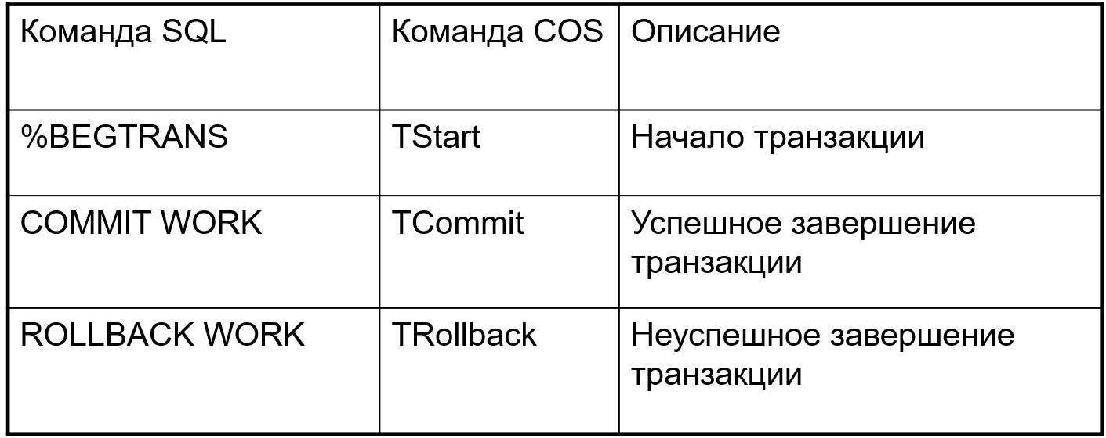
Транзакции в Caché
Замечание 1: В Oracle любые действия вкладываются в транзакцию, которая всегда начинается неявно (без команды начала).
Замечание 2: В Caché транзакции используются по желанию пользователя, то есть можно работать с данными, находясь вне какой-либо транзакции. Такой пользователь как бы “не замечает“, чужих транзакций. Поэтому в Caché можно экспериментально исследовать сам механизм транзакций.

Slide 14
Простейшая транзакция (программа ^tr1)
Set ^tt(0)=0, ^tt(1)=1 ;значения до транзакции
Tstart ;начало транзакции
Set ^tt(0)= "Значение 1 из транзакции"
Read x ;приостанавливает исполнение
Set ^tt(1)= "Значение 2 из транзакции"
Tcommit /* конец транзакции -
успешное завершение */
Write "^tt(0)= ", ^tt(0), !, "^tt(1)= ", ^tt(1)
Quit
Замечание: Команда Read позволяет приостановить работу программы. Это позволяет задавать (или имитировать) сдвиг во времени, а также прервать транзакцию, не завершая её командой Tcommit или Trollback.
Транзакция

Slide 15
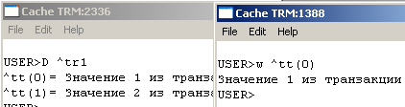
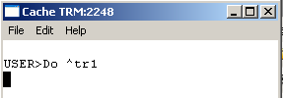

Варианты исполнения транзакции
С вводом пустого значения в переменную x (левый терминал)
Сначала
в левом
терминале
запускается
программа
^tr1,
затем
в правом
читается
значение
глобала
2. С выключением левого терминала (нажать на )
Левый терминал
перед выключением
Правый терминал читает ^tt(0) первый раз до
выключения левого терминала, а второй раз
после его выключения. Данные не изолированы!
Вывод: выключение терминала
откатывает транзакцию

Slide 16
I. Транзакции и ограничения целостности
В этом разделе рассмотрим реакции СУБД на нарушения целостности.
Приведем примеры ограничений целостности, в том числе ссылочных.
Изучим классификацию ограничений целостности по способам реализации, по времени проверки и по области действия.
В частности, выясним что такое триггеры базы данных.

Slide 17
Нарушения целостности
Уточняем определение: База данных находится в согласованном (целостном) состоянии, если выполнены все (процедурные и декларативные) ограничения целостности, определенные в реализации базы данных.
Для распределённых баз данных важна ещё согласованность копий фрагментов данных в узлах. Меру различия между копиями данных в узлах сети называют связностью данных. В распределённой базе невозможно обеспечить одновременно высокую связность и высокую скорость работы.
Система управления базами данных обязана реагировать на любые попытки нарушения целостности.
Два основных типа реакции СУБД:
Отказ выполнить "недопустимую" операцию.
Выполнение действий компенсирующих нарушения ограничений целостности. Вариант реализуется процедурно.
Давайте выделим основные виды ограничений целостности.

Slide 18
Классификация ограничений целостности
Основания классификации:
По способам реализации.
По времени проверки.
По области действия.
Замечание: Любые ограничения целостности расширяют семантику данных, поддерживаемую в базе данных
Классификация по способам реализации
Декларативная поддержка ограничений целостности.
Процедурная поддержка ограничений целостности.
Декларативная поддержка ограничений целостности реализуется определениями ограничений средствами языка ЯОД определения данных (DDL - Data Definition Language).
Пример (для языка SQL):
CREATE TABLE PERSON (PersId INTEGER PRIMARY KEY, PersName CHAR(30) NOT NULL);

Slide 19
Процедурная поддержка ограничений целостности
Процедурные ограничения целостности реализуются использованием триггеров и хранимых процедур.
Пример ограничения целостности обычно реализуемого процедурно:
“Начальник отдела может изменять заработную плату только своим подчиненным и только в сторону уменьшения”.
Деление на процедурные и декларативные ограничения целостности условно, так как оба вида ограничений в действительности поддерживаются специальными процедурами. Просто в каждой СУБД определен список ограничений, которые можно записать декларативно.
Другие ограничения реализуются явным заданием в процедурной части приложения.
Не следует думать, что в любой СУБД реализуются любые мыслимые ограничения целостности!

Slide 20
Триггеры
Триггеры это процедуры специального вида, прикрепленные к объекту базы, обычно таблице, и срабатывающие при наступлении одного события из некоторого набора событий. Наиболее известны триггеры реализуемые в языке SQL.
В набор событий обычно входят вставка записи (оператор INSERT в SQL), удаление записи (оператор DELETE) и обновление записи (оператор UPDATE).
Триггер может выполняться до отработки события (триггер BEFORE) и после его отработки (триггер AFTER).
Выделяют также триггеры уровня строки (записи), срабатывающие один раз на каждую выбранную строку, и триггеры уровня выражения, срабатывающие один раз при обработке набора записей.
Итого 12 типов триггеров на один набор записей (таблицу).
но не штук! Триггеров одного типа может быть несколько.

Slide 21
Пример срабатывания строчного триггера
Для проверки ограничения на возраст принимаемого на работу создают триггер на команду вставки записи INSERT, срабатывающий до ее выполнения (нельзя допускать запись о неправильном приеме – значит тип - before). В теле триггера вычисляют возраст, проверяют условие 21 ≤ возраст ≤ 35. Если условие не выполнено, попытка записи о приеме аннулируется.

Slide 22
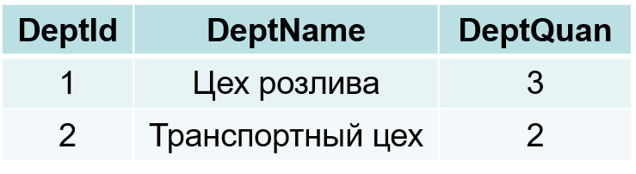
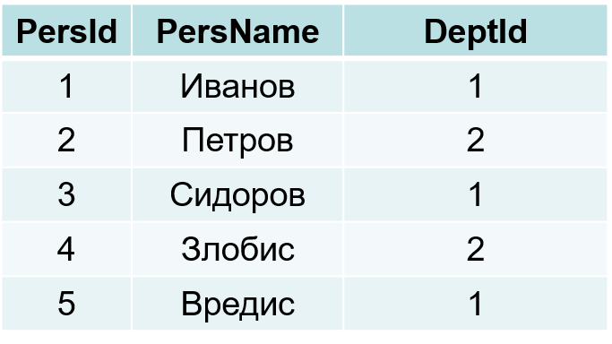
Пример ссылочного ограничения целостности
Таблица DEP
Перечень отделов в таблице
DEP(DepId, DepName, DeptQuan),
где
DeptId – ид. подразделения,
DeptName – название подразделения,
DeptQuan – кол-во сотрудников
в подразделении.
Список сотрудников в таблице
PERSON(PersId, PersName, DeptId),
где PersId – ид. сотрудника,
PersName - имя сотрудника,
DeptId – ид. подразделения,
в котором работает сотрудник.
Пожелание: В конце курса, когда Вы начнёте разбираться с семантикой данных, обратите внимание на странность этого примера вызванную отсутствием временных данных.
Таблица PERSON

Slide 23
Описание к примеру ограничения ссылочной целостности
Ограничение ссылочной целостности: поле DeptQuan должно содержать количество сотрудников, записанных в таблице PERSON для данного отдела.
Например, прием нового сотрудника не может быть выполнен одной операцией. Необходимо вставить запись в таблицу PERSON и одновременно увеличить на 1 значение поля DeptQuan в одной из строк.
Выполняем два шага, которые конечно же необходимо включить в транзакцию:
Шаг 1. Вставить запись о сотруднике в таблицу PERSON
INSERT INTO PERSON
VALUES (6, “Петросян”, 1).
Шаг 2. Увеличить значение поля DeptQuan командой
UPDATE DEPART SET
DeptQuan=DeptQuan+1
WHERE Dept_Id=1
Заметим, что для увольнения и перемещения сотрудников необходимы свои транзакции.

Slide 24
Примеры ограничений целостности
Пример 1. Возраст сотрудника не может быть меньше 21 и больше 45 лет (Декларативное ограничение типа check).
Пример 2. Атрибут “Табельный номер” уникален. (Декларативное ограничение – уникальный или первичный ключ).
Пример 3. Сотрудник обязан числиться в одном из отделов. (Декларативное ссылочное ограничение целостности).
Пример 4. Сумма накладной равняется сумме произведений цен товаров на количество товаров для всех товаров, входящих в накладную.
(Определение вычислимого столбца. Обычно процедурное ограничение).
С вычислимыми столбцами связано необычное ограничение целостности: “Сущность, выделяемая по теореме Хиса должна быть осмысленной”. Например в сущности “строка_заказа” имеется функциональная зависимость из столбцов “price” и “amount” в вычислимый столбец “subtotals”, но таблица с этой тройкой столбцов не образует осмысленной сущности.
Замечание: Ограничение целостности может определять не только значения атрибутов, но и особенности удаления или обновления кортежей. Например, в схеме “Отдел” – “Сотрудник” удаление отдела может вызвать удаление его сотрудников или их перевод в другие отделы.

Slide 25
Классификация ограничений целостности по времени проверки
Продолжаем изучать классификацию ограничений целостности.
По времени проверки выделяют два вида ограничений:
Немедленно проверяемые ограничения. Проверяются непосредственно в момент выполнения операции, могущей нарушить ограничение.
Пример: проверка уникальности значения PK.
Ограничения с отложенной проверкой. Проверяются в момент фиксации транзакции оператором COMMIT.
Пример: проверка ссылочного ограничения целостности в примере на слайдах 22-23.

Slide 26
Классификация ограничений целостности по области действия
Ограничения домена (из-за отсутствия в СУБД поддержки доменов обычно переносятся на атрибуты).
Ограничения атрибута (немедленно проверяемые ограничения на допустимые значения атрибута). Реализуются почти всегда декларативно. Проверяют обычно попадание в диапазон или в список. Проверки на соответствие шаблону, например, в записи телефонного номера в настоящее время реализуются с помощью регулярных выражений.
Ограничения кортежа. Это ограничения на соотношение атрибутов одного экземпляра сущности.
Ограничения отношения (или сущности или таблицы). Для проверки ограничения необходимо обработать все кортежи отношения.
Пример: “Только у двух человек заработная плата может быть больше 1000 “
Ограничения на допустимые связи.
Ограничения базы или схемы данных (межтабличные). Накладываются на значения двух или более связанных между собой отношений.
Пример: ссылочная целостность.

Slide 27
Ограничения на допустимые связи
Поскольку связи в реляционной модели не выделены как “существа” рядоположные сущностям, то ограничения на допустимые связи могут определяться только как свойства самих связываемых сущностей. (Вспоминаем, что в ER-модели связи это объекты отдельные от сущностей.)
В типичном случае имеется несколько взаимно исключающих связей. Например, сущность A может быть связана бинарной связью с B или C, но если существует связь A с B, то не может существовать связь A с C, и наоборот.
Возможно, наличие или отсутствие связи определяется состоянием экземпляров сущностей, которые могут входить в связь. Под состоянием здесь понимаются значения атрибутов сущностей. Заметим, что реализация рассматриваемого класса ограничений достаточно сложна.
Одна из возможных связей – наследование. Реализация ограничений на наследование будет рассмотрена позже при изучении объектных моделей.
В EER имеется псевдонаследование – категория.

Slide 28
Классификация ограничений целостности
Ограничения целостности
По способам реализации
По времени проверки
По области действия
связей
Немедленно
проверяемые
ограничения
Ограничения
Ограничения
с отложенной
проверкой
кортежа
Декларативная
поддержка
ОЦ (DDL)
атрибута
Процедурная
Поддержка ОЦ
(триггеры,
хранимые
процедуры)
отношения
домена
базы или схемы данных

Slide 29
II. Параллельная работа транзакций
Рассмотрим проблемы возникающие при параллельной работе транзакций. В соответствии с традицией будем называть эти проблемы феноменами.
На основе феноменов зададим уровни изолированности транзакций. В определениях изолированности будет использован стандарт версии SQL-92 языка SQL.
Для других моделей данных соответствующие стандарты отсутствуют.
В заключительной части раздела рассмотрим блокировки ресурсов и эффекты возникающие при блокировании.

Slide 30
Феномен “Потерянные изменения”
При отсутствии блокировок или других средств, ограничивающих доступ к ресурсам используемым транзакцией, некоторые изменения могут быть утеряны.
Пример: На счёт Acc с начальным сальдо 100, зачисляют первой транзакцией 20 руб., а второй 100 руб. Изменения, внесенные первой транзакцией, теряются.
Замечание: В каждой транзакции переменная X своя!
Существенно, что обе транзакции читают данные до их изменения и что после commit одной транзакции изменённые ею данные не читаются второй транзакцией.

Slide 31
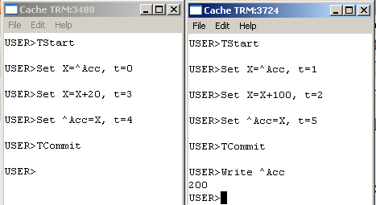
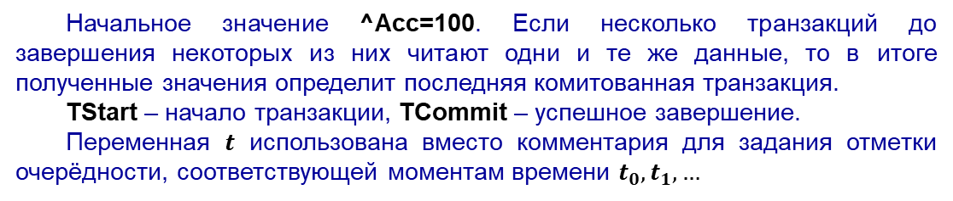
“Потерянные изменения”. Демонстрация в Caché
Выполняется раньше правого TCommit
Начальное значение ^Acc=100. Если несколько транзакций до завершения некоторых из них читают одни и те же данные, то в итоге полученные значения определит последняя комитованная транзакция.
TStart – начало транзакции, TCommit – успешное завершение.
Переменная $t$ использована вместо комментария для задания отметки очерёдности, соответствующей моментам времени $t_{0}, t_{1}, …$

Slide 32
Зависимость от незафиксированных результатов (чтение “грязных” данных)
Возникает, когда читаются данные незавершённой транзакции, которые впоследствии откатываются. Начальное значение Acc в примере равно 100.
Существенно, что чтение второй транзакции производится после изменения данных первой транзакцией, но до отката первой транзакции

Slide 33
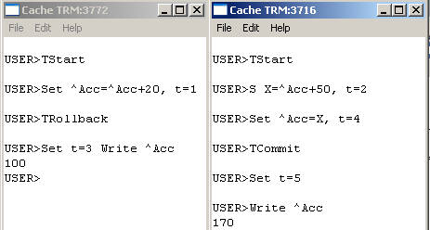
Чтение “грязных” данных – демонстрация в Caché
Откат левой транзакции выполняется. После этого присваивания

Slide 34
Феномен “Неповторяющееся чтение”
Неверные результаты могут быть получены в транзакциях, которые только считывают результаты, но не изменяют их, как в двух предыдущих феноменах. Для проявления эффекта необходимо, чтобы первая транзакция изменяла данные, используемые второй.

Slide 35
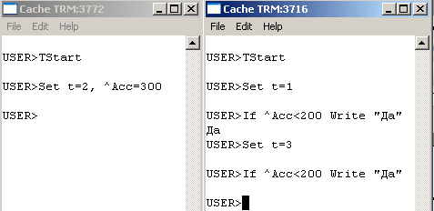
“Неповторяющееся чтение” – демонстрация в Caché
Строка с t=2 выполняется после этого IF

Slide 36
Появление записей “фантомов”
Блокировка ресурса может выполняться инструкцией типа LOCK имя_ресурса.
Пусть за счёт блокировок на уровне строк перечисленные выше три феномена исключены. Рассмотрим следующую последовательность:
Транзакция Тр1 выбирает группу строк из таблицы Т, удовлетворяющих условию Y.
Затем транзакция Тр2 вставляет в Т ещё одну строку, удовлетворяющую условию Y.
При повторной выборке транзакцией Тр1 к набору добавляется ещё одна строка, называемая фантомом.

Slide 37
Обеспечение правильной работы транзакций
Как обеспечить правильную работу транзакций, обращающихся к одним и тем же ресурсам?
Два основных способа:
Блокирование “общих” ресурсов
Предоставление транзакциям, конкурирующим за ресурсы, разных экземпляров данных
Блокирование по степени разделяемости блокируемых ресурсов различают:
Монопольные блокировки (eXclusive locks или X-locks), называемые ещё блокировками записи. Не разрешают другим транзакциям доступ к блокированному ресурсу.
Разделяемые блокировки (Shared locks или S-locks) иначе блокировки чтения. Разрешают совместный доступ к блокированному ресурсу, но только по чтению.

Slide 38
Уровни изолированности пользователей
Стандарт ANSI SQL-92, основываясь на перечисленных феноменах, определяет четыре уровня изолированности:
Read uncommitted. Чтение незафиксированных изменений.
Самый низкий уровень изоляции. Воспринимаются как окончательные, так и промежуточные результаты других транзакций (в Oracle отсутствует). Предотвращает только потерянные изменения. Но за счёт чего?
Read committed. Чтение только зафиксированных изменений. (В Oracle устанавливается по умолчанию).
Уровень изоляции выше чем у read uncommited. Промежуточные результаты других транзакций не доступны. Параллельно транзакции могут работать с разными данными. Нет потерянных изменений и грязного чтения. Возможны фантомы и неповторяющееся чтение. Реализация основывается либо на блокированиях данных, либо на версионности. В Oracle имеется.

Slide 39
Уровни изолированности пользователей
Repeatable read. Повторяемое чтение. Транзакция не имеет доступа к промежуточным или окончательным результатам других транзакций. Уровень изоляции у неё выше, а степень параллелизма ниже, чем у транзакций уровня изоляции Read commited. Монопольные блокировки применяются ко всем данным, считываемым любой инструкцией транзакции, и сохраняются до её завершения. Другие транзакции не могут изменять строки, считанные незавершённой транзакцией. Однако, они могут вставлять новые строки, удовлетворяющие условиям фраз WHERE инструкций, содержащихся в текущей транзакции. При повторном запуске таких инструкций будут извлечены эти новые строки. Так появляются фантомные записи. (В Oracle этот уровень не нужен)
Serializable. Сериализуемость. Самый высокий уровень изоляции. Результат параллельного выполнения транзакций будет точно таким же как при последовательном их выполнении. Все перечисленные выше феномены отсутствуют, но параллельное выполнение транзакций, работающих с одними ресурсами невозможно. (В Oracle имеется)
В Oracle три уровня изоляции: Read Committed, Serializable, Read-Only. Но Read-Only не предусмотрен ANSI и представляет собой разновидность Serializable. Считаем, что два. Read uncommitted, Repeatable read в Oracle нет. По умолчанию уровень изоляции Read Committed.

Slide 40
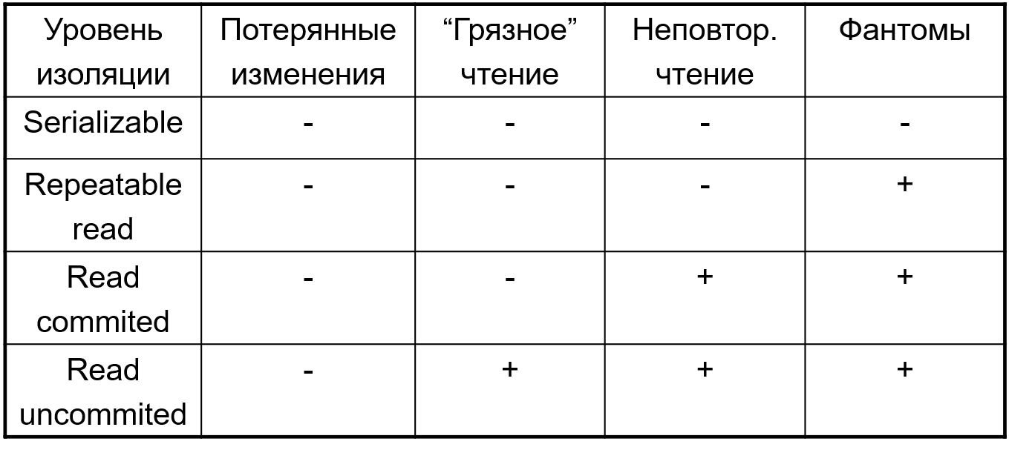
Уровни изолированности и отсутствие феноменов
Знак “+” означает, что феномен имеется, а “-”, что отсутствует.
Замечание: При задании типа транзакции может указываться ещё способ доступа (read only или read write), определяющий может ли транзакция изменять данные, и уровень изоляции. Уровень read uncommited совместим только со способом доступа read only.

Slide 41
Причины существования различных видов транзакций
Вопрос: Так зачем нужны “плохие” виды транзакций, и особенно, Read uncommited?
Ответ: С одной стороны, чем выше уровень изоляции, тем меньше шансов на параллельную работу транзакций. С другой стороны, полная изоляция не всегда полезна.
Пример: Библиотекари регулярно работают с каталогом, открывая транзакции для сверки и изменения каталога. Эти работы могут длиться часами. Что Вы предпочитаете, ждать появления исправленного каталога, или просматривать его в любой момент времени, может быть получив неправильные данные?
Замечание: Правильнее было бы дать библиотекарям работать с копией каталога, а когда они закончат работу быстро обновить каталог, запретив пользователям доступ на несколько минут.

Slide 42
Уровни изолированности пользователей
Сопутствующие феномены
Read uncommitted
!
Чтение «грязных» данных
«Неповторяющееся чтение»
Появление записей - фантомов
(Чтение незафиксированных изменений)
!
!
Read committed
«Неповторяющееся чтение»
Появление записей - фантомов
!
(Чтение зафиксированных изменений)
!
Repeatable read
!
Появление записей - фантомов
(Повторяемое чтение)
Указанных феноменов нет!
Serializable
Но нет и параллельной работы с общим ресурсом.
(Сериализуемость)
!

Slide 43
Виды блокировок
Блокировки различают ещё по размерам блокируемого ресурса (поле записи, запись, отношение, страница (блок базы), группа отношений, вся база). В современных СУБД со строчной организацией блокировка полей не применяется. В СУБД со столбцовой организацией может использоваться.
Иерархичность. Если объект верхнего уровня обладает блокировкой, то такой же блокировкой обладает его объект нижнего уровня.
Время жизни: X-блокировки сохраняются до конца транзакции. S-блокировка снимается по завершении чтения.
Взаимодействие блокировок:
Имеется X-блокировка. Запросы на любые блокировки от других транзакций будут отменены.
Имеется S-блокировка. Запрос других транзакций на X-блокировку отвергается. Запрос на S-блокировку принимается.

Slide 44
Доступ по чтению и записи
Возможный протокол доступа к данным по чтению и записи с блокировками:
Перед чтением объекта базы транзакция должна наложить на него S-блокировку.
Перед записью объекта базы транзакция должна наложить на него X-блокировку. Если перед этим транзакция выполняла S-блокировку этого объекта, то она заменяется X-блокировкой.
Если объект уже заблокирован X-блокировкой другой транзакции, то любая блокировка отвергается, и транзакция переводится в состояние ожидания до тех пор, пока мешающая блокировка не снимется.
Если объект уже заблокирован S-блокировкой другой транзакции, то другая S-блокировка принимается, а X-блокировка отвергается.

Slide 45
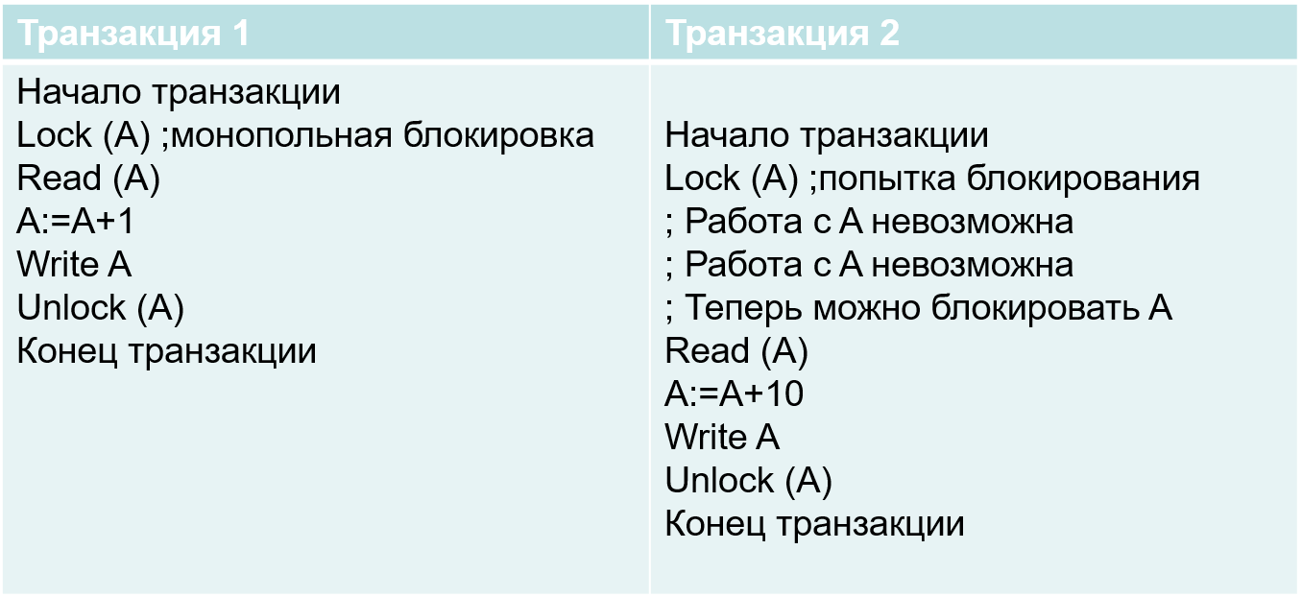
Пример использования блокировок
Замечание: В примере считается, что команда Unlock снимает монопольную блокировку до конца транзакции

Slide 46
Совместимость блокировок
Если транзакция B начинается позже транзакции A, то успешность блокирования объекта базы транзакцией B определяется следующей матрицей совместимости блокировок:
Транзакция B пытается
наложить блокировку
Транзакция-читатель
мешает транзакции-писателю
Транзакция A нало-жила блокировку
S-блокировку
X-блокировку
S-блокировку
Да
Нет (Конфликт R-W)
X-блокировку
Нет (Конфликт W-R)
Нет (Конфликт W-W)
Отсюда следует важный вывод: При использовании одних и тех же ресурсов транзакции-читатели мешают транзакциям-писателям.
Естественно, при этом же условии транзакции-писатели всегда мешают другим транзакциям-писателям и транзакциям-читателям.
А если убрать S-блокировки чтобы не мешали? Подумайте!

Slide 47
Проблема эскалации блокировок
Если, например, в одной таблице блокируются много строк, то некоторые СУБД переходят к блокированию всей таблицы. Это явление называемое эскалацией блокировок, может резко уменьшить возможности конкурентного доступа.

Slide 48
Блокировки в Caché ObjectScript
Выполняет блокировку команда имеющая формат: LOCK имя_блокируемого_ресурса
Пример: LOCK ^a(1) или, сокращённо, L ^a(1) .
LOCK ^A(1), ^B(3) эквивалентно LOCK ^A(1) LOCK +^B(3) Использование времени ожидания (для инкрементальных блокировок рекомендуется всегда):
LOCK ^A(1):5
Попытка блокирования прерывается, если прошло 5 секунд, устанавливается $TEST=0

Slide 49
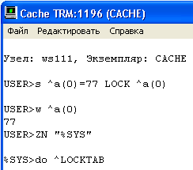
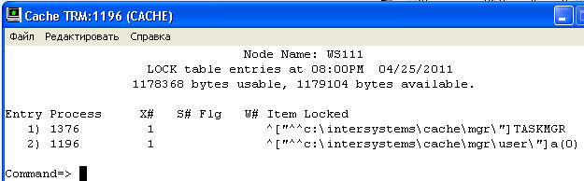
Блокировки в Caché ObjectScript
Таблица блокировок. Просмотреть текущие блокировки можно двумя способами:
С помощью панели управления (на слайде не показано)
Программой ^LOCKTAB, запускаемой из терминала

Slide 50
Блокировки в Caché ObjectScript
Блокировки распространяются на всех потомков и предков.
Пример:
S ^A(1)=1,^A(1,1)=11,^A(2)=2,^A(2,1)=21
Команда L ^A(1) блокирует не только ^A(1), но и ^A,^A(1,1).
Замечание 1: Блокируются и локалы и глобалы.
Замечание 2: LOCK не проверяет существование узлов. Поэтому блокировка создаётся и для несуществующих узлов.
Рекомендация: Для удобства тестирования желательно, чтобы количество инкрементальных блокировок узла совпадало с количеством инкрементальных деблокировок.
Пример: Если выполнена команда L +(^A,^B,^C), а затем L ^B, то останется заблокированным только ^B.

Slide 51
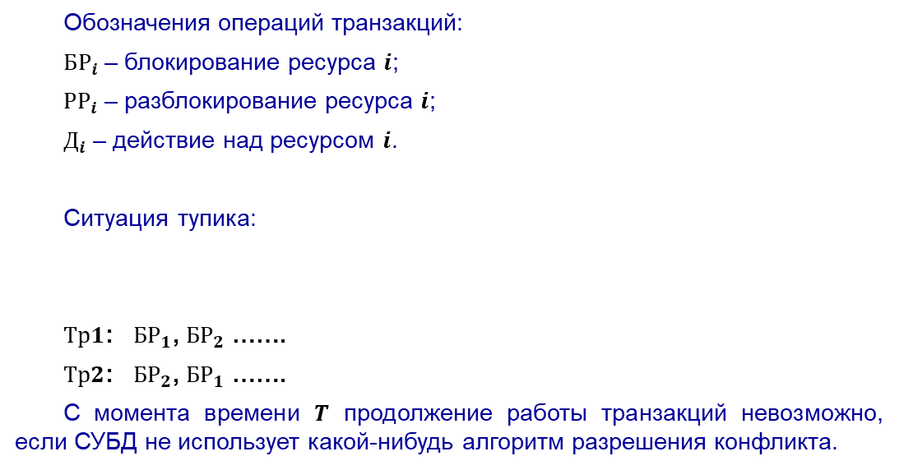
Тупики (Clinch,Deadlock)
Обозначения операций транзакций:
$БР_{i}$– блокирование ресурса $i$;
$РР_{i}$ – разблокирование ресурса $i$;
$Д_{i}$ – действие над ресурсом $i$.
Ситуация тупика:
$Тр1$: $БР_{1}$, $БР_{2}$ …….
$Тр2$: $БР_{2}$, $БР_{1}$ …….
С момента времени $T$ продолжение работы транзакций невозможно, если СУБД не использует какой-нибудь алгоритм разрешения конфликта.
T
t

Slide 52
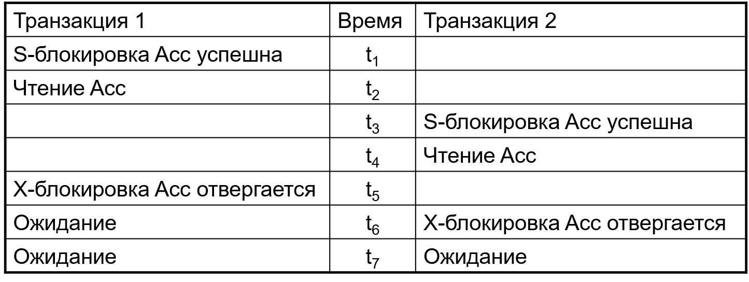
Решение проблем параллельного доступа при использовании блокировок
Пример ситуации чтения “грязных” данных:
Попытка записи
Попытка записи
X - блокировки отвергаются, так как уже установлены две S – блокировки. Обе транзакции ожидают завершения другой транзакции. Тупик, но феномен чтение “грязных” данных отсутствует. Если же S – блокировка транзакции 2 будет выполнена после успешной X – блокировки транзакции 1, то транзакция 2 будет ждать завершения транзакции 1.

Slide 53
Многоверсионные данные
В СУБД с единственной версией данных транзакции-читатели могут мешать транзакциям – писателям (конфликты R-W).
В многоверсионных СУБД транзакциям-читателям предоставляются свои версии данных, получаемые откатом части схемы базы до последнего согласованного состояния. Такие транзакции не блокируют данных и потому не мешают транзакциям-писателям.
Многоверсионная СУБД Oracle создаёт и поддерживает системный номер изменения SCN (system change number). Каждая завершёная транзакция увеличивает его. Поэтому можно считать SCN уникальным идентификатором последней завершённой транзакции.
В заголовок блока данных записывается SCN завершившейся транзакции, которая изменяла блок последней.

Slide 54
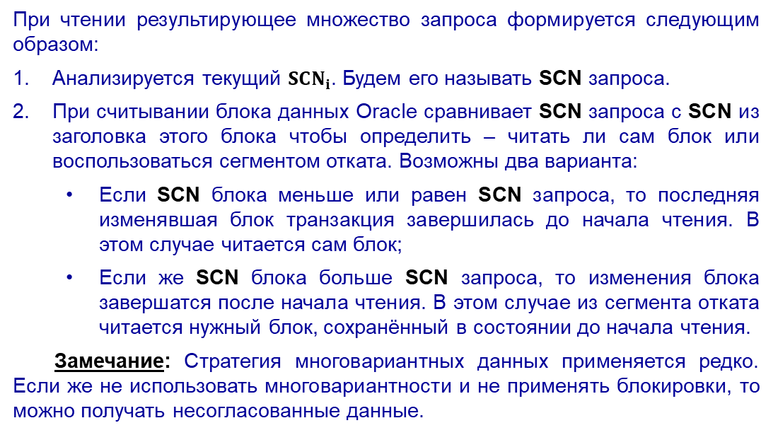
Многоверсионные данные
При чтении результирующее множество запроса формируется следующим образом:
Анализируется текущий $SCN_{i}$. Будем его называть SCN запроса.
При считывании блока данных Oracle сравнивает SCN запроса с SCN из заголовка этого блока чтобы определить – читать ли сам блок или воспользоваться сегментом отката. Возможны два варианта:
Если SCN блока меньше или равен SCN запроса, то последняя изменявшая блок транзакция завершилась до начала чтения. В этом случае читается сам блок;
Если же SCN блока больше SCN запроса, то изменения блока завершатся после начала чтения. В этом случае из сегмента отката читается нужный блок, сохранённый в состоянии до начала чтения.
Замечание: Стратегия многовариантных данных применяется редко. Если же не использовать многовариантности и не применять блокировки, то можно получать несогласованные данные.

Slide 55
Изоляция транзакций в некоторых СУБД
Транзакционные СУБД не всегда поддерживают все четыре уровня изоляции и могут вводить дополнительные уровни. Возможны также различные нюансы в обеспечении изоляции.
Oracle в принципе не поддерживает уровень Repeatable read, так как многоверсионность исключает грязные и неповторяющиеся чтения. По умолчанию для Oracle уровни изоляции – Read committed (по умолчанию) и Serializable. Механика SCN гарантирует повторяемость чтения (если SELECT в одной транзакции выбирает из базы набор строк, и в это время вторая транзакция изменяет какие-то из этих строк, то результирующий набор, полученный первой транзакцией, “не заметит” этих изменений. Уже упоминалось, что в Oracle существуют READ-ONLY транзакции, которые не могут изменять данные, а по уровню изоляции соответствуют Serializable.
Microsoft SQL Server поддерживает все четыре стандартных уровня изоляции транзакций, а дополнительно — уровень SNAPSHOT, находящийся между Repeatable read и Serialized. Транзакция этого уровня ведёт себя так, как будто получила при запуске моментальный снимок данных базы и работает только с ним.

Slide 56
О разделении времени
В однопроцессорной системе практически всегда применяют квазипараллельную обработку. В течение короткого промежутка времени процессор обрабатывает задание (программу) одного пользователя. Затем её выполнение прерывается, и небольшое время выделяется другому пользователю. После обработки задания последнего пользователя процессор вновь займётся первым пользователем и т. д. Такой способ обработки называется режимом разделения времени. В современных операционных системах выделяемые промежутки времени могут быть неодинаковые. Будем называть квазипараллельно выполняющиеся программы процессами.
Обратим внимание на то, что внутри процесса последовательность обработки информации не изменяется, но за счёт разделения времени все процессы замедляются.

Slide 57
Аналоги транзакций в языках общего назначения
Аналогами транзакций в языках программирования общего назначения можно считать процессы (processes) или потоки (threads). Многозадачность, основанная на потоках предпочтительнее из-за того, что потоки разделяют одно адресное пространство, переключение контекста и взаимодействие между потоками дешевле, чем между процессами.
В Java потоки создаются уникальными объектами класса java.lang.Thread. Выделяют пользовательские потоки и потоки-демоны, управляемые средой исполнения.
Разделение доступа к ресурсам называется синхронизацией. В Java все объекты, включая массивы, имеют блокировку. Поток должен сначала получить блокировку объекта, связанного с разделяемым ресурсом, и только затем войти в разделяемый ресурс.
Используя термины из области баз данных блокировки в Java можно назвать монопольными, так как только один поток одновременно получает доступ к блокируемому ресурсу.

Slide 58
Аналоги транзакций в языках общего назначения
По виду ресурса различают два варианта синхронизации:
синхронизация методов;
синхронизация блоков.
В определении синхронизируемых методов должно быть указано ключевое слово synchronized. Блокировка такого метода реализуется просто его вызовом.
Если же метод уже заблокирован, то вызывающий метод ждёт. Например, в реализации стека операторы push и pop синхронизированы, что исключает их одновременное исполнение.
Синхронизация блоков кода может обеспечить более тонкое управление. Синтаксис записи синхронизированного блока:
synchronized (ссылка_на_объект) {блок-кода}.
Замечание: Обратите внимание на то, что в отличие от баз данных блокируется процедурная часть, а не данные.

Slide 59
III. Транзакции, откаты и восстановление после сбоев
Требование атомарности транзакций означает, что откатившиеся транзакции или транзакции, не успевшие завершиться, не должны оставлять никаких следов своей работы в базе данных.
Требование долговечности означает, что данные полученные зафиксированными транзакциями должны сохраниться в базе даже если в следующий за подтверждением момент произойдет сбой.
При современном уровне развития вычислительной техники единственный способ достичь приемлемой производительности это буферизация данных в оперативной памяти. Кажущийся естественным способ немедленной записи данных завершенных транзакций на диск неприемлем, так как требует работы с медленными файлами с адресным доступом.
Выход из положения – использование дополнительных кольцевых последовательных буферов и файлов журналов имеющих последовательный доступ. Такие файлы быстрее адресных.
Образующаяся избыточность позволяет хранить в базе и измененные данные и их версии, существовавшие до внесения изменений.

Slide 60
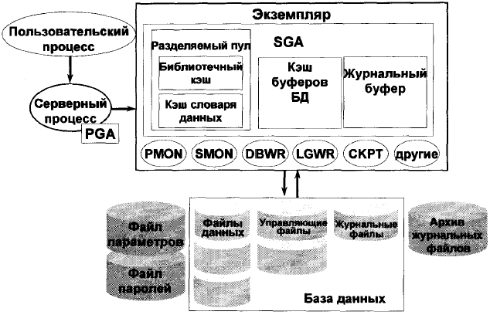
Oracle – пример архитектуры СУБД
Блоки базы
Кольцевые буферы
Процессы
Обмен между файлами данных
и буфером базы
Структуру запоминать не следует. Важны цепочки
“Кэш буферов базы – Файлы данных” и
“Журнальный буфер – Журнальные файлы”

Slide 61
Базы данных и экземпляры
Многие пользователи Oracle употребляют термины экземпляр и база данных как синонимы. На самом деле это разные (хотя и взаимосвязанные) вещи. Различие существенно, так как проливает свет на архитектуру Oracle.
В Oracle термином база данных описывается физическое хранилище информации, а термином экземпляр - программное обеспечение, работающее на сервере и предоставляющее доступ к информации в базе данных. Экземпляр исполняется на конкретном компьютере или сервере; база данных хранится на дисках, подключенных к этому серверу.
База данных - физическая сущность: она состоит из файлов, хранящихся на дисках. Экземпляр - сущность логическая: он состоит из структур в оперативной памяти и процессов, работающих на сервере. Например, Oracle использует область разделяемой памяти System Global Area (SGA, системная глобальная область) и области памяти в каждом процессе - Program Global Area (PGA, программная глобальная область). Экземпляр может быть частью одной и только одной базы данных. Напротив, с одной базой данных может быть ассоциировано несколько экземпляров. Время жизни экземпляров ограничено, тогда как база данных при должном обслуживании может существовать вечно.
Пользователи не имеют прямого доступа к информации, хранящейся в базе данных Oracle; они должны запрашивать информацию у экземпляра Oracle.

Slide 62
Восстановление данных
Основные ситуации, в которых требуется восстановление данных:
Откат транзакции по команде ROLLBACK.
Мягкий сбой системы (утрата части или всей первичной памяти).
Жесткий сбой системы (отказ аппаратуры, чаще повреждение вторичной памяти).
Далее будет рассмотрена упрощённая система организации откатов и восстановлений после сбоев, полученная на основе СУБД Oracle.
Блоки кэша буферов базы, содержимое которых отличается от содержимого соответствующих блоков на диске называются “грязными”. Эти блоки должны быть записаны (как говорят, вытолкнуты) во вторичную память.
Два противоречивых требования. С одной стороны, из-за недостатка оперативной памяти и из-за возможности сбоев необходимо выталкивать “грязные” блоки как можно раньше. Но это замедлит работу. Для ускорения работы необходимо записывать данные на диск как можно реже. Это увеличивает риск рассогласования базы.

Slide 63
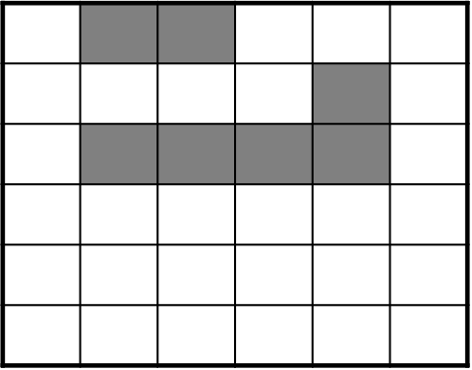
Oracle – пример архитектуры СУБД
Хвост Т1
Грязный блок
Чистый блок
Файл базы данных
ГоловаТ1
Файл журнала
Транзакция Т1
Транзакция Т2

Slide 64
Принцип “Write Ahead Log”
Измененные объекты базы данных должны попадать в файл журнала раньше, чем грязные блоки кэша буферов базы попадут в файлы данных. Write Ahead Log!
При этом может оказаться, что на диске имеется запись журнала, но ещё нет записи блока базы. Если уже записан блок данных, то журнальный блок тем более записан.
Периодически или при достижении кэшем буферов базы определенного состояния (например, количество страниц в dirty-списке превысило порог) возбуждается событие контрольной точки.
Выполняются следующие два действия:
во внешнюю память выталкивается часть “грязных” блоков;
во внешнюю память записывается контрольная точка, то есть список всех выполняемых в этот момент транзакций.
Заметим, что в Oracle мы говорили бы скорее об инкрементной контрольной точке.
При выполнении одной транзакции восстановление последнего согласованного состояния базы гарантируется, если в файл журнала вытолкнуты все записи об изменении базы данных этой транзакцией, включая запись о конце транзакции.

Slide 65
Откат транзакции
Завершенные по COMMIT транзакции не могут быть откачены.
Выполнение отката незавершённой транзакции (завершение по ROLLBACK):
Идя по инвертированному списку блоков занятых транзакцией последовательно восстанавливают значения измененных блоков.
При успешном завершении отката в журнал заносится запись о завершении транзакции.

Slide 66
Восстановление после мягкого сбоя
Ситуация: принята последняя контрольная точка, через некоторое время произошел мягкий сбой.
Несколько возможных вариантов:
Транзакция успешно завершена до контрольной точки, все ее данные сохранены на диске. В восстановлении не нуждается.
Транзакция успешно завершена. Блоки журнала вытолкнуты полностью, а блоки буферов базы частично. Необходимо завершить операции, не отображенные в блоках базы.
Транзакция начата до последней контрольной точки и не завершилась до сбоя. Часть блоков данных и журнала переписана на диск по событию контрольной точки. Результатов остальных изменений нет. Откатить транзакцию.
Транзакция начата после последней контрольной точки и завершилась до сбоя. Записи журнала вытолкнуты на диск. Изменения в блоках базы на диске не производились. Необходимо повторить все действия (накатить транзакцию).
Транзакция начата после последней контрольной точки и не успела завершиться до сбоя. В журнале нет сведений о ней, изменения блоков базы были только в оперативной памяти. Транзакция должна быть повторена!!

Slide 67
Восстановление после жёсткого сбоя
Для создания и пополнения архивных файлов устанавливают режим архивирования (archivelog в Oracle). Если погибла часть жесткого диска или весь диск, то восстановление возможно только по данным архивных файлов и журнала транзакций. Желательно регулярно копировать файлы журналов на отдельные носители и хранить копии вне помещения сервера.
Порядок действий по восстановлению базы:
По архивным файлам восстановить базу данных. Желательно иметь возможность восстановить базу по состоянию на предыдущий день.
Если журнал сохранился, то по журналу повторяются все успешно завершившиеся транзакции последнего дня. (При этом не нужно откатывать транзакции прерванные в результате сбоя).
Если журнал погиб, восстановление последних транзакций невозможно и база создается по состоянию на момент последней архивации.
Замечание: Комплекс работ по сохранению и восстановлению данных называется backup&recovery.

Slide 68
Неклассические модели транзакций
Нестандартные модели транзакций используют для уменьшения затрат ресурсов сервера при откате (транзакции с точками останова), для более тонкого управления доступом к данными (вложенные транзакции), для решения проблем, возникающих при выполнении длительных транзакций (саги).
Пример: транзакция с точками останова (savepoints)
begin transaction;
…………….
savepoint p;
update AccountInfo set
Accout = Account-sum
Where Name = NameFrom;
if error then
begin
rollback to savepoint p;
выполнение операции снятия со счета
…………….
end;

Slide 69
Вложенные транзакции
Транзакция может иметь одну и более вложенных транзакций. Вложенная транзакция представляется деревом транзакций.
У вмещающей транзакции имеется полный набор свойств ACID. У вложенных транзакций гарантирована только атомарность.
Свойства аварийного завершения составляющих транзакций:
при откате родительской транзакции все её потомки откатываются;
при аварийном завершении вложенной транзакции родительская транзакция решает вопрос о её откате, рестарте или других действиях; эти действия не влияют на решение о завершении родительской транзакции.
Во втором случае родительская транзакция может:
проигнорировать откат подтранзакции, считая её несущественной;
вызвать рестарт этой подтранзакции;
инициировать альтернативную зависимую подтранзакцию;
откатить родительскую транзакцию и все её подтранзакции.
Понятия несущественной и зависимой подтранзакции были введены именно для вложенных транзакций.
Протокол параллельного выполнения вложенных транзакций основан на стандартном двухфазном протоколе. При этом, если данные заблокированы транзакцией, то её потомки не имеют к ним доступа.
Данные, заблокированные подтранзакцией, после её завершения возвращаются родительской транзакции.

Slide 70
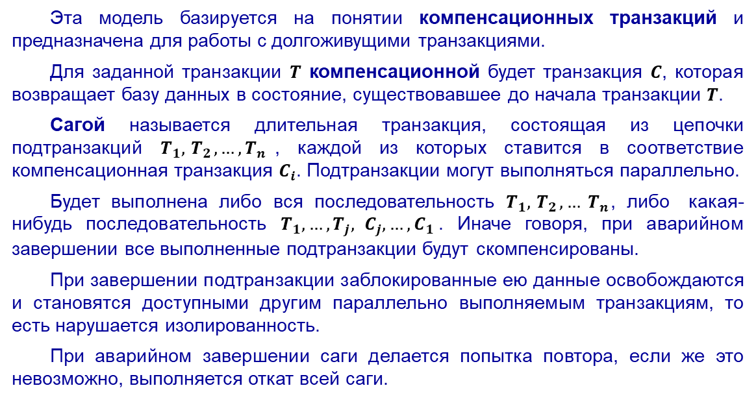
Саги
Эта модель базируется на понятии компенсационных транзакций и предназначена для работы с долгоживущими транзакциями.
Для заданной транзакции $T$ компенсационной будет транзакция $C$, которая возвращает базу данных в состояние, существовавшее до начала транзакции $T$.
Сагой называется длительная транзакция, состоящая из цепочки подтранзакций $T_{1}, { T}_{2},…,T_{n}$, каждой из которых ставится в соответствие компенсационная транзакция $C_{i}$. Подтранзакции могут выполняться параллельно.
Будет выполнена либо вся последовательность $T_{1}, { T}_{2},… T_{n}$, либо какая-нибудь последовательность $T_{1},…,T_{j}, C_{j},…,C_{1}$. Иначе говоря, при аварийном завершении все выполненные подтранзакции будут скомпенсированы.
При завершении подтранзакции заблокированные ею данные освобождаются и становятся доступными другим параллельно выполняемым транзакциям, то есть нарушается изолированность.
При аварийном завершении саги делается попытка повтора, если же это невозможно, выполняется откат всей саги.

Slide 71
Заключение
В лекции обоснована необходимость введения механизма транзакций, который должен работать в базах с любыми моделями данных.
Возможны транзакции с ограничениями на свойства ACID.
Транзакции обеспечивают:
Сохранение целостности данных.
Параллельную работу с базой данных.
Восстановление данных при отказах и сбоях.
Изучены декларативные и процедурные ограничения целостности. Получено представление о триггерах.
Рассмотрены феномены, определены уровни изоляции пользователей, блокировки и тупиковые ситуации.
Описаны элементы архитектуры СУБД, обеспечивающие буферирование данных и журналирование. Изучено восстановление данных при откатах транзакций, при мягких и жестких сбоях.
Приведены сведения о реализации транзакций в Caché.
Замечание: Не рассматривались транзакции в многозвенных системах, когда части транзакции кроме сервера баз данных выполняются на клиентах и на серверах промежуточного звена.

Slide 72
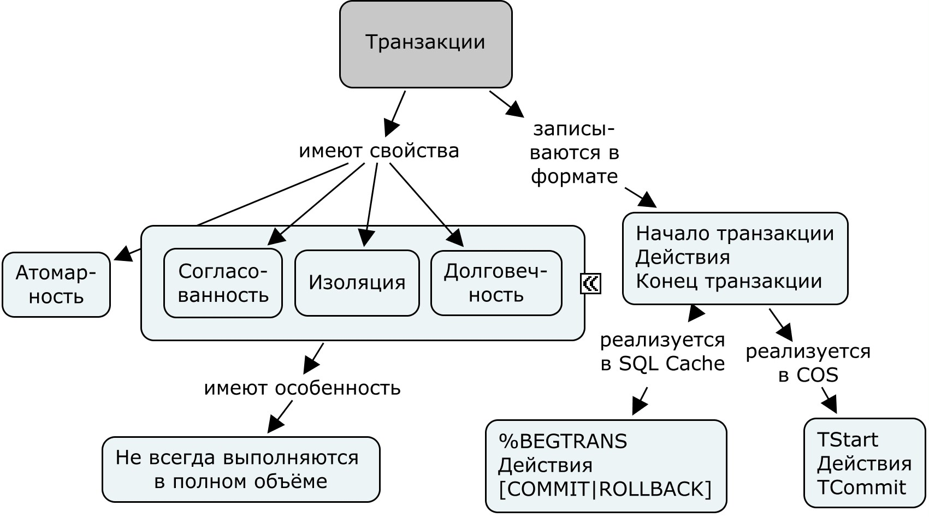
Основные понятия

Slide 73
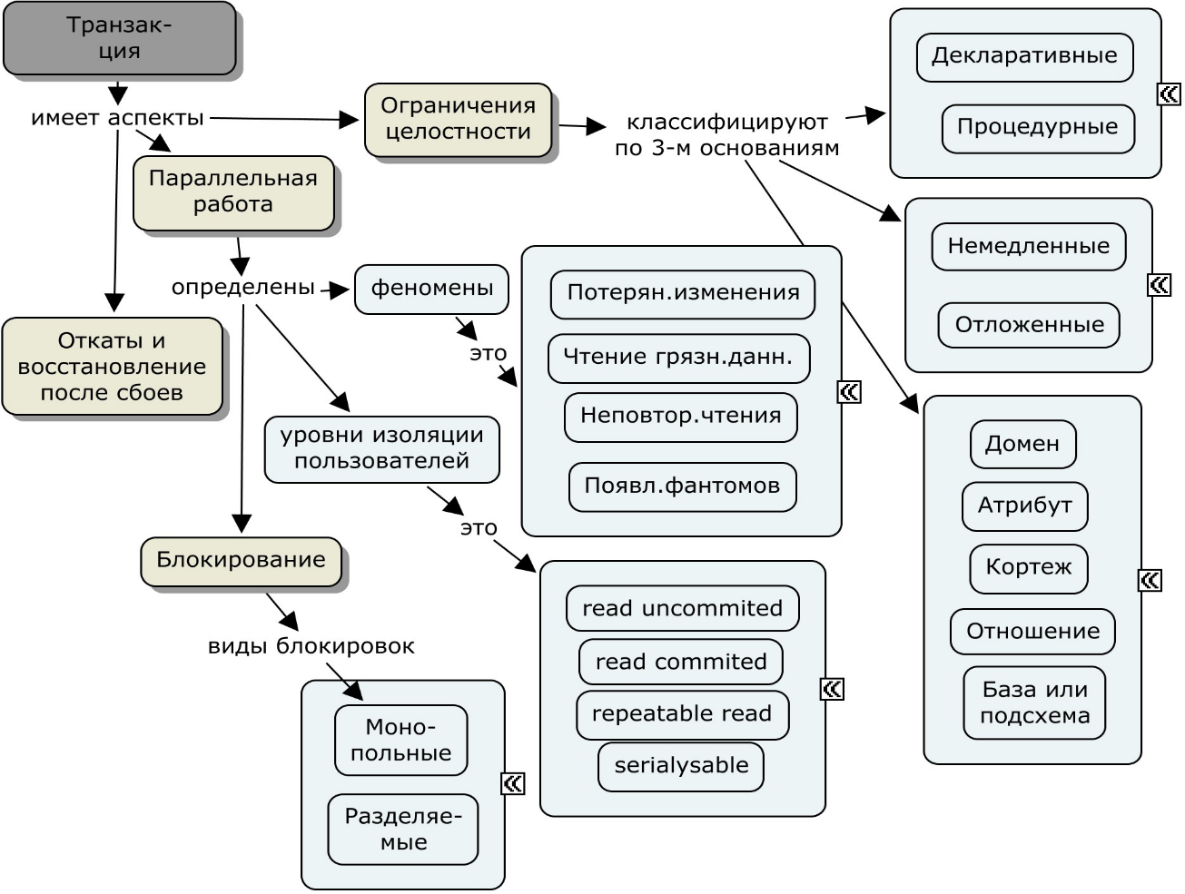
Основные понятия
Способ реализации
Время проверки
Область применения

Slide 74
Спасибо за внимание

